Slide 1


连锁便利店滞销分析
汇报人：翁丽纯
第六小组 ：
刘付雄、李桥辉、翁丽纯、李燕萍、翁橙橙、陈晓莹

Slide 2
行业PPT模板http://www.1ppt.com/hangye/
CONTENTS
目录
01
项目基本情况
1.数据预处理
2构建新数据指标
3.数据分析与可视化
4.得到优化方案
02
目标达成情况
03
技术难点分析
04
项目复盘

Slide 3

PART 01
项目基本情况

Slide 4
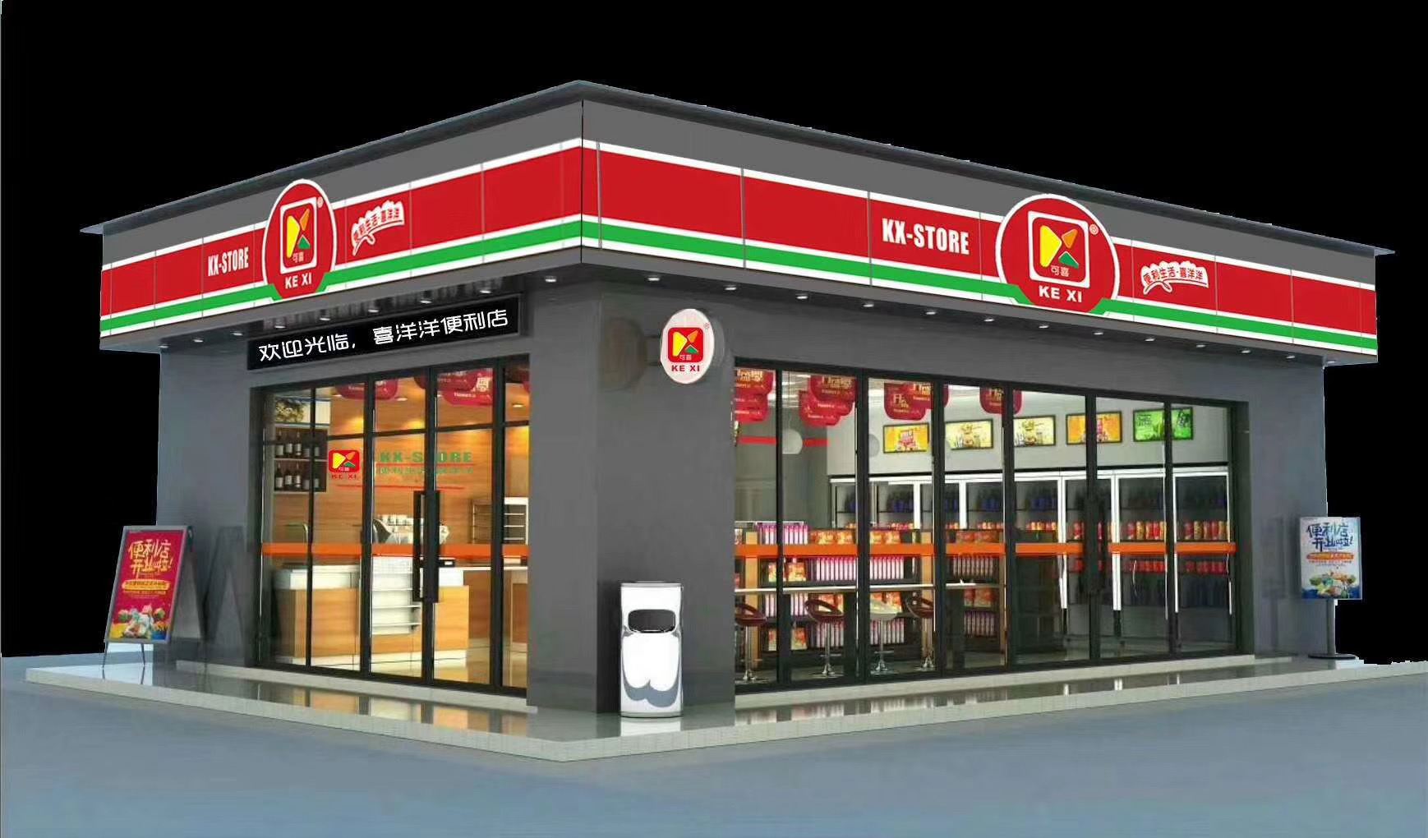
1.1项目背景
连锁便利店作为零售行业的重要一环，面临着商品滞销的问题。商品滞销不仅会导致货物积压和库存成本增加，还会影响店铺的销售额和利润率。因此，连锁便利店需要通过数据分析，深入挖掘商品销售数据，找出原因并提出解决方案，进而调整商品结构和销售策略，更好地节约成本、提升销售额和市场竞争力。这对于提升连锁便利店的经营效益具有重要意义。

Slide 5
1.2项目目标
1. 构建新的数据指标，季节与商品大类。
2. 对数据进行分析与可视化，得到商品的销售情况、影响商品销售量的各因素，包括商品种类、销售的月份和季节、销售点类型等。
3. 制定相应的销售策略优化方案： (1) 销售策略调整：如提高畅销商品的曝光率，降低滞销商品的比例等。同时，可以根据销售情况进行及时补货、调整库存，避免过多滞销产品。
(2)根据销售月份与季节特性
①分析销售的淡季和旺季，决定不同季节商品的进货量。
②为员工培训时间和休息时间提供建议。
(3) 提供地区定制化产品与选址建议：
①针对不同区域，提供定制化的产品（如多进一些在特定销售点销售情况较好的产品），满足不同地区的消费者的需求和偏好，提升销售额。
②为开拓的新销售点提供选址建议。

Slide 6
1.3项目现状
1. 通过查看数据可知，数据集中的数据指标只有商品代号、销售月份、销售点类型、销售额（万元）；加上新增的指标“商品大类”与“季度”，考虑到商品的销售情况与季度有关，故可构建与商品滞销有关的“季度”指标。
2. 由于所给的数据量和数据指标较少，没有单价也没有销量,在进行数据分析之前,我们假设商品价格是邻近的，用“销售额（万元）”来代替商品的销售情况。
3. 现有数据量太少，无法提供足够的样本支持机器学习模型的训练。如后续有提供更多的数据，可建立销售额预测模型，预测未来某个时间段内的商品销售量和销售额。通过预测结果，可以更好地规划库存、制定采购计划以及调整销售策略。

Slide 7
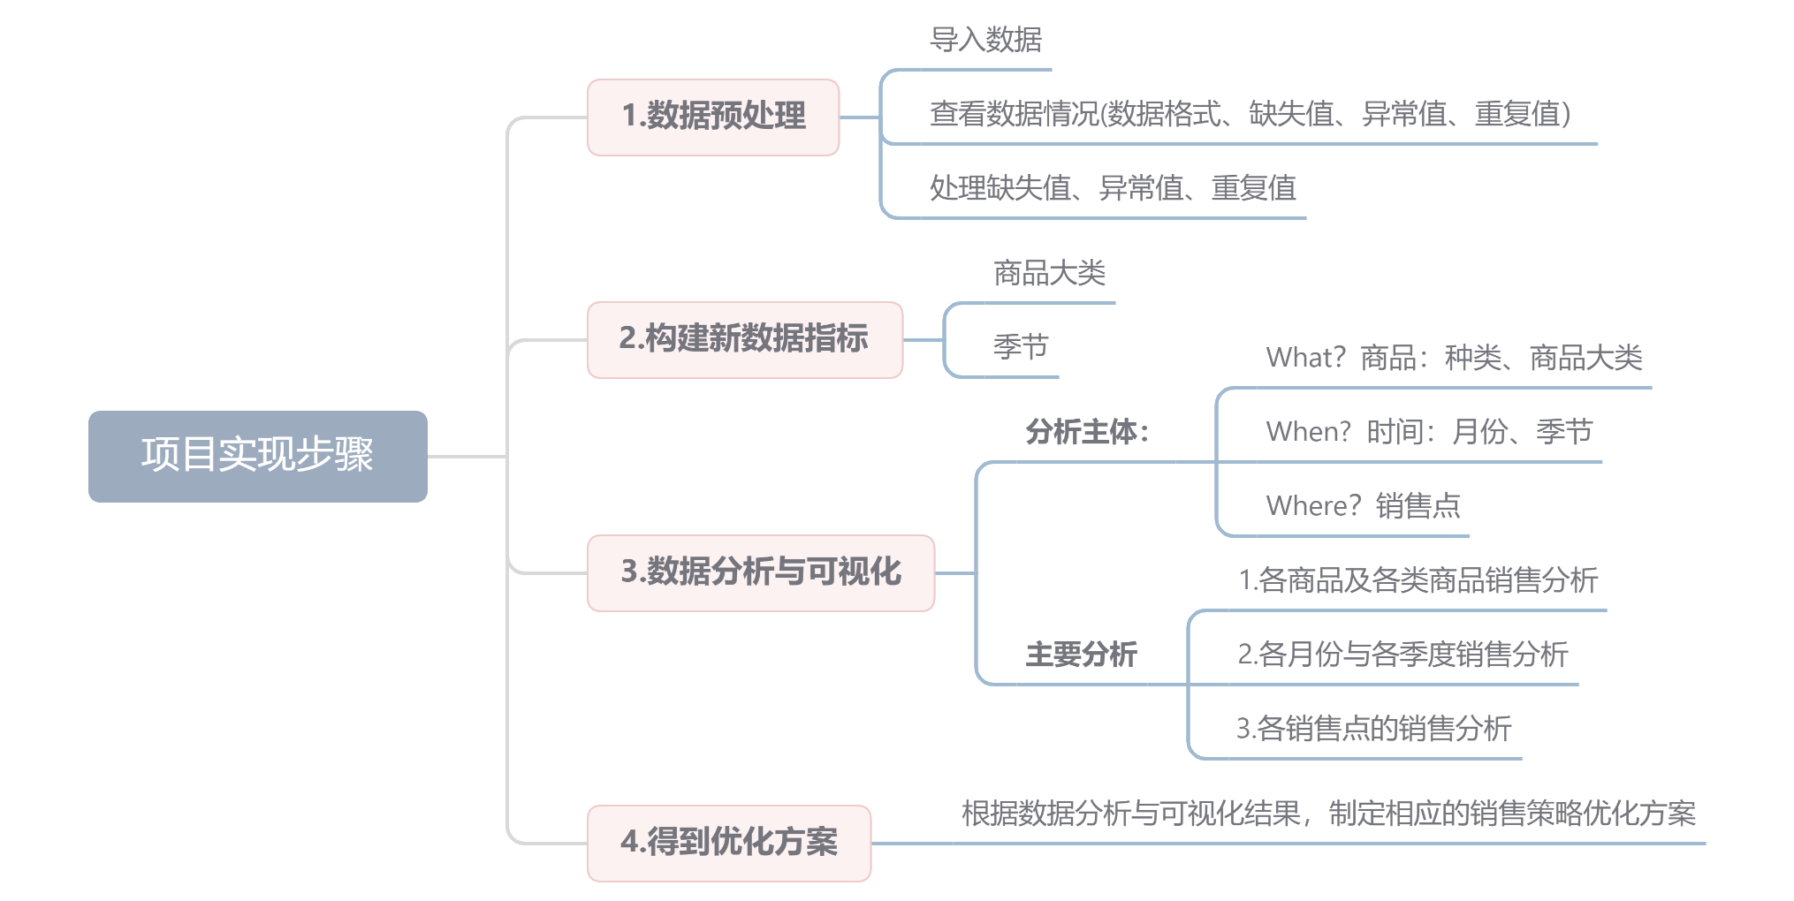
1.4项目实现步骤

Slide 8

PART 02
目标达成情况

Slide 9
2.1数据预处理
1.导入数据
利用pandas库对商品销售数据的excel表进行读取，并查看数据表的各属性。
data.shape
(1326,4)
数据表共有1326行、4列
data.dtypes
商品代号：objejct 销售月份:object
销售点类型：object 销售额(万元):float64
共有四个字段，只有销售额是浮点类型，
其他字段都是object类型
data.describe()
描述性统计分析：销售额均值约为7.2338万元，最小销售额与最大销售额分别为2.5万元、12万元
 | 销售额（万元）
count | 1326.000000
mean | 7.233786
std | 3.558092
min | 2.500000
25% | 2.500000
50% | 10.000000
75% | 10.000000
max | 12.000000

Slide 10
2.1数据预处理
2.查看数据情况
2.1、缺失值情况：使用 Python 中 pandas 库下 Dataframe 类的 isnull().sum()方法，查看数据集中是否存在缺失值，其缺失值情况如表所示。
列 | 缺失值
商品代号 | 0
销售月份 | 0
销售点类型 | 0
销售额（万元） | 0
发现该商品数据表中并不存在缺失值，说明该表数据分布完整，无需进行缺失值处理

Slide 11
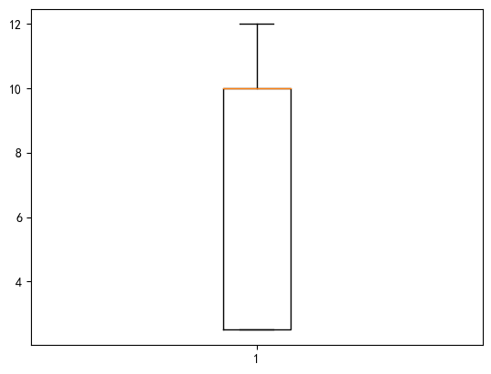
2.1数据预处理
2.查看数据情况
2.2、异常值情况：通过python中的绘图工具matplotlib库的boxplot()函数绘出关于销售额的箱线图。
无异常点，无需进行异常值处理
2.3、重复值情况：根据生活逻辑，我们可知同一销售点在同一月份中是可能存在同一商品的销售额值是相同的，因此商品数据表的重复值存在属于正常现象，所以在其商品的数据分析分析中，并不需要对其重复值进行查看且删除

Slide 12
2.2构建新数据指标
Why?
3.构建商品大类、季度指标
利用原数据表已有的商品代号、月份指标，根据商品代号与商品大类的映射关系、月份与季度之间的映射，其映射关系如下，新增season列、商品大类列。
month | season
January | 1
February
March
April | 2
May
June
July | 3
August
September
October | 4
November
December
商品代号 | 商品大类
Tape 1、Tape 2、Tape 3、Tape 4、Tape 5 、Tape 6、Tape 7、Tape 8、Tape 9、Tape 10 | Tape
Safety 1、Safety 2、Safety 3、Safety 4、Safety 5、Safety 6、Safety 7、Safety 8、Safety 9、Safety 10 | Safety
Adhesive 1、Adhesive 2、Adhesive 3、Adhesive 4.Adhesive 5、Adhesive 6、Adhesive 7、Adhesive 8.Adhesive 9、Adhesive 10 | Adhesive （粘合剂）
月份与季度映射关系
商品代号与商品大类的映射关系

Slide 13
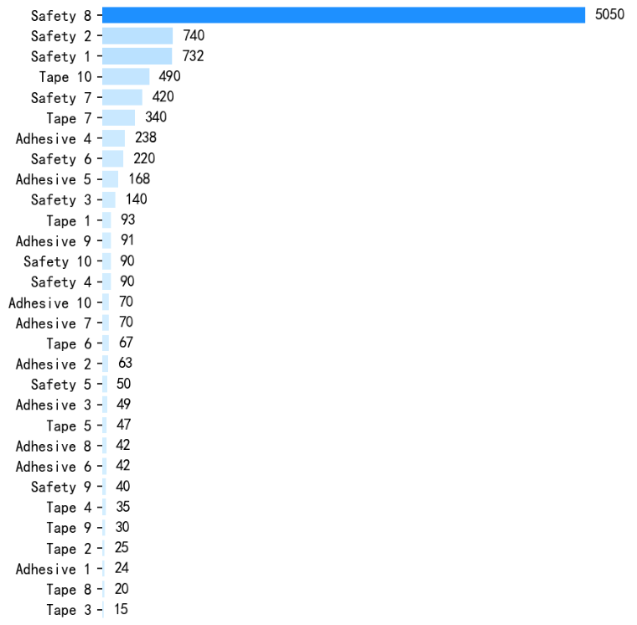
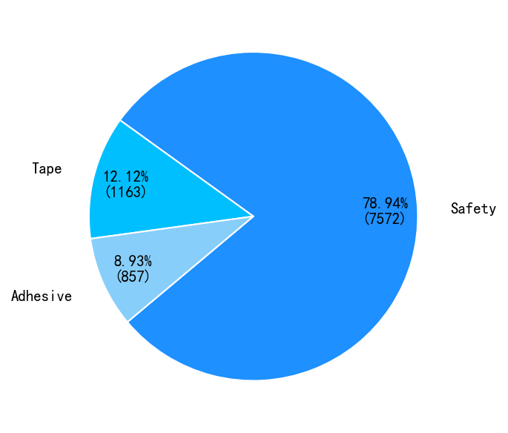
2.3数据分析与可视化
各类商品销售占比及销售额排行
1.各商品及各类商品销售分析
可以看出，Safety类商品销售额占比最高，高达7572万元。
而在三十种商品中，销售额最高是Safety品类的Safety 8，远超其它商品。

Slide 14
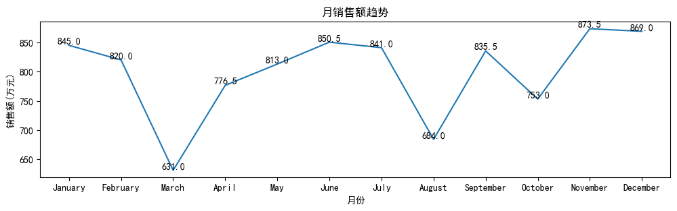
2.3数据分析与可视化
2.各月份与各季度销售分析
3月份总销售金额最低，8月份到10月份之间的销售总金额相对不稳定，在此月份应考虑减少进货，避免商品滞销的可能，降低成本。
4月份到7月份和11月份到2月份之间的总销售额较高，在此期间可以增加商品的进货量，防止商品出现缺货的情况，影响收入。

Slide 15
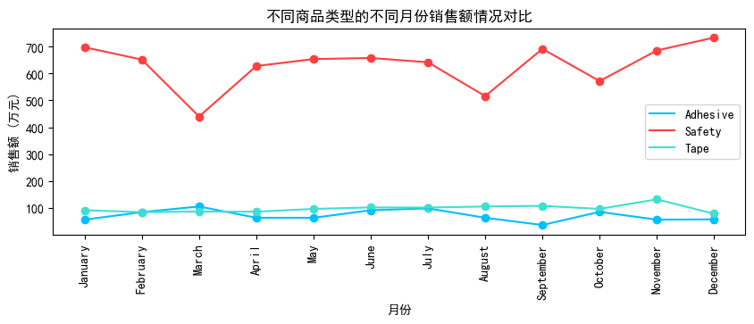
2.3数据分析与可视化
2.各月份与各季度销售分析
从不同商品类型的不同月份的销售额上看，Safety类在每一个月的销售额都比其他两类高，可以考虑进货量比其他两类多，但在2月份到 3月份和8月份到10月份之间的销售额均有波动，需要调整好进货量，以免出现滞销。Tape类的每个月销售额几乎都是逐月增加的，可以逐月增加但进货量，但在10月和12月的销售额比相邻的两个月的稍低，可以考虑在上一个月末减少进货，在该月月末增加进货。Adhesive（粘合剂）类可以增加3月，6月，7月和十月的进货量。

Slide 16
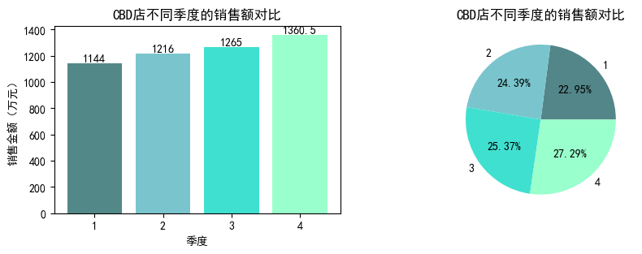
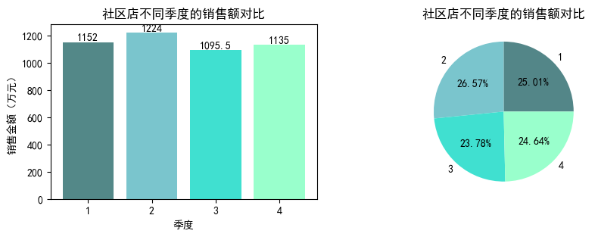
2.3数据分析与可视化
2.各月份与各季度销售分析
从季度上看，CBD店第1季度到第4季度的总的销售额是逐渐递增的，而社区店在第2季度的总的销售额最高，第3季度的总的销售额最低。
CBD店的旺季在第4季度，淡季在第1季度；
社区店的旺季在第2季度，淡季在第3季度。

Slide 17
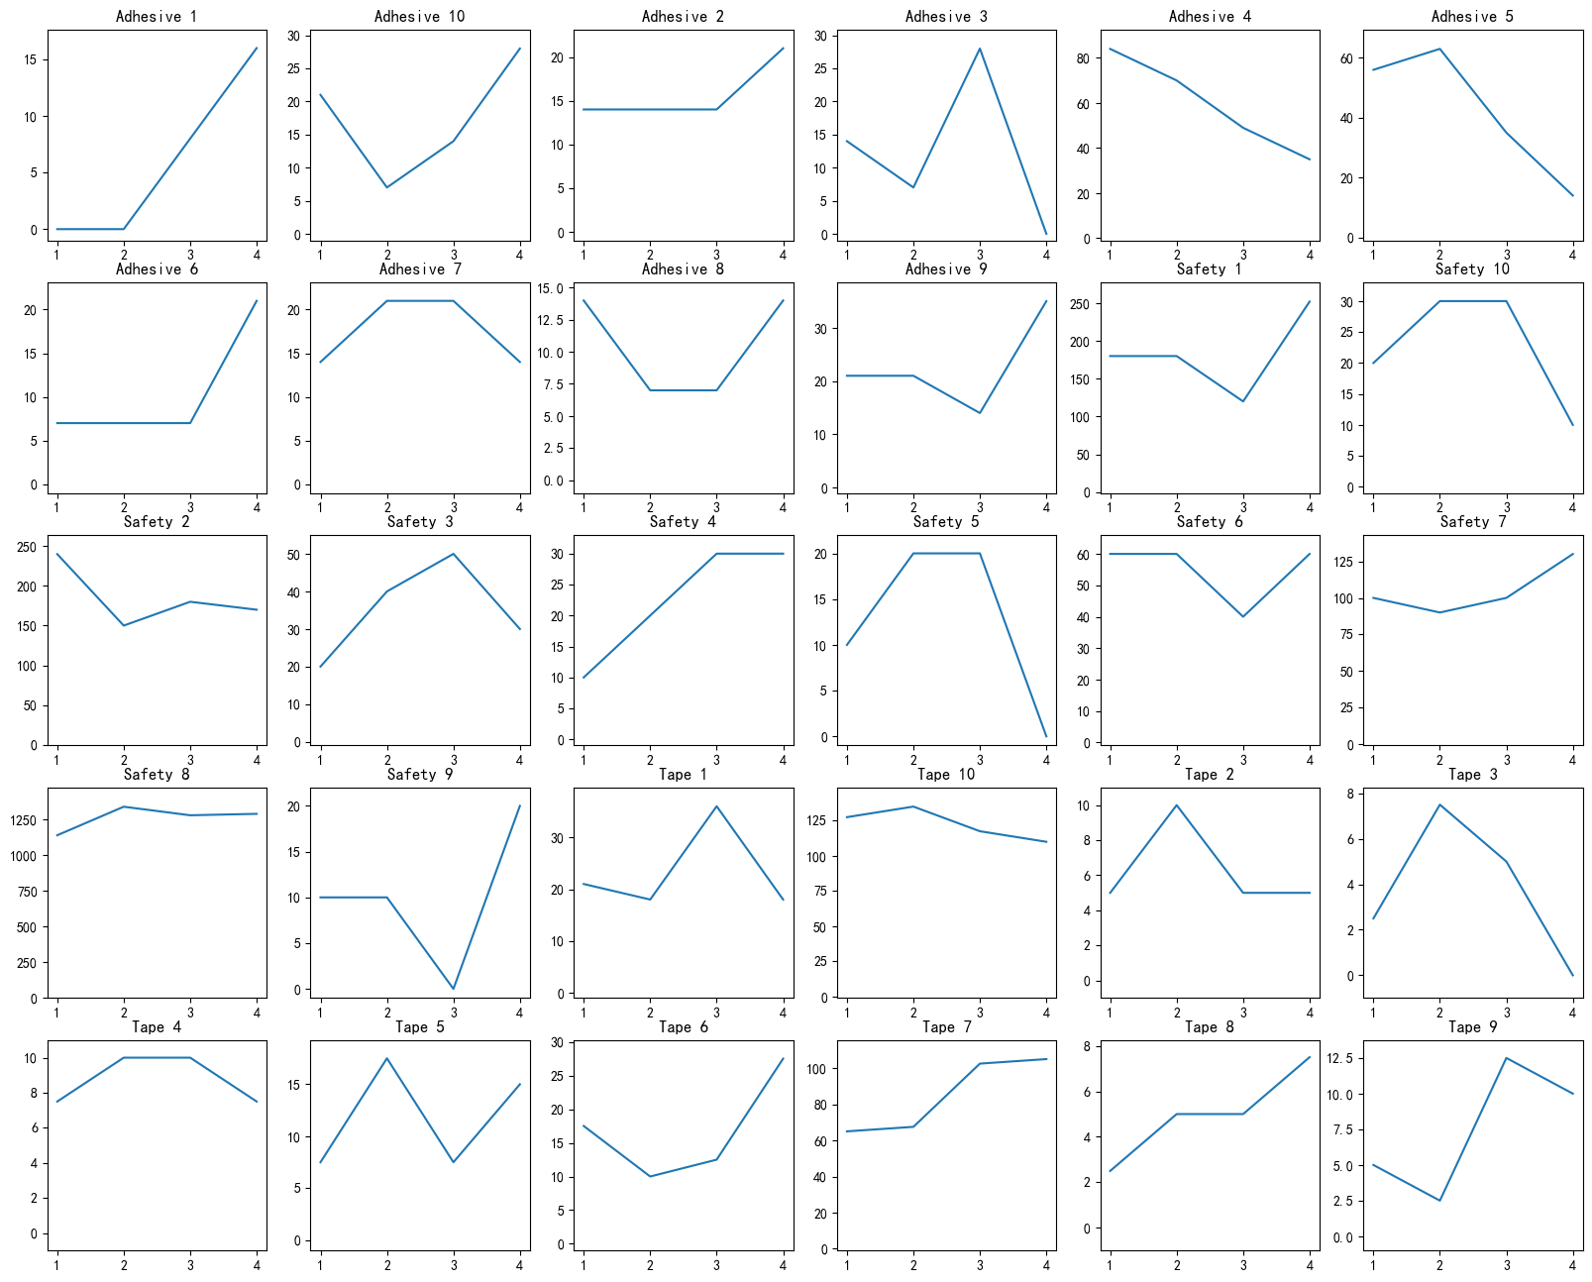
2.3数据分析与可视化
2.各月份与各季度销售分析
从季度上看每个商品的销售额在该季度的销售是否畅销，需要根据季度变化对各个商品进行相应的增加或减少该商品的进货量，并且每个商品的季度销售额都不一致，针对各个商品的进货量，要有相应的进货数量方案。

Slide 18
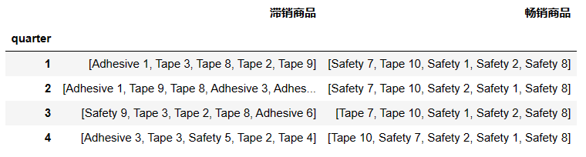
2.3数据分析与可视化
2.各月份与各季度销售分析
根据每个季度的销售情况，对进货量进行相应的调整。因为有些商品在某些季节是热销商品，在某些季节是滞销商品，所以需要根据每个季度的销售情况进行合理的安排进货，
如Adhesive 1在第一和第二季度是滞销品在第三和第四不是滞销品。

Slide 19
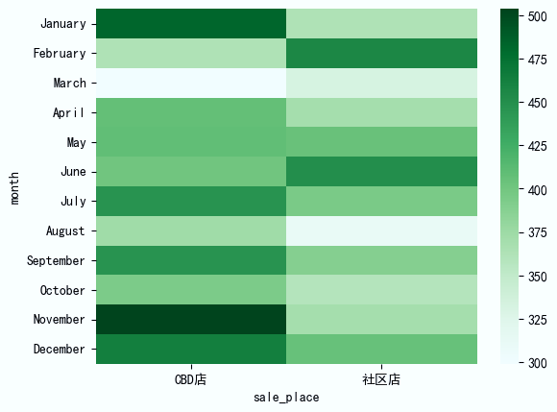
2.3数据分析与可视化
2.各月份与各季度销售分析
安排员工培训时间
员工培训时间要在比较空闲的时间并且在下一个月的销售额有大幅度增加前进行，为客户提高良好的销售服务。从热力图可以看出，CBD店可以安排在3月份进行培训，社区店可以安排在8月份进行培训。
安排员工休息时间
为了调动员工的积极性与最大程度的发挥员工的能力需要合理安排员工休息时间。CBD店的员工休息时间可以安排在上半年，社区店可以按排在1，3，4，8，10，11月份。

Slide 20
2.3数据分析与可视化
3.各销售点的销售分析
分析目标：分析新开拓销售点的选址
随着销售额不断增加，可以考虑开拓新的销售点以加大连锁便利店规模，而新开拓销售点地址的选取，将直接关系到一个店的整体收益，故需要对销售点进行分析。
连锁店地址有两处，CBD店和社区店，利用已有数据，从两销售点的销售额进行分析，比较两店之间的总销售额、商品情况、各时间段情况和收益稳定性，最终选取优选地址。
针对不同对销售点地址，分析出销售情况较好的产品。

Slide 21
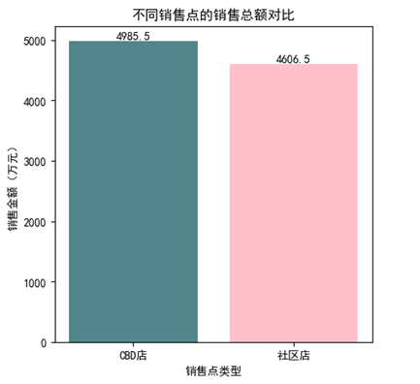
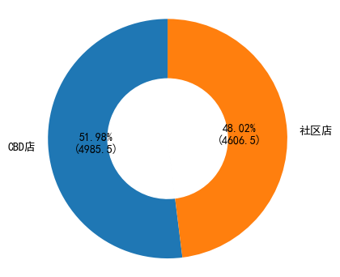
2.3数据分析与可视化
总销售额对比
CBD店总体销售额为为4985.50（万元），占总体的51.98%；社区店的总体销售额为4606.50（万元），占总体的48.02%。同时可以得出，在相同时时间段里，两店之间的总体销售额之差为379（万元）。这可能是因为主要人流集中在市中心，故CBD店的销量会略高于社区店。

Slide 22
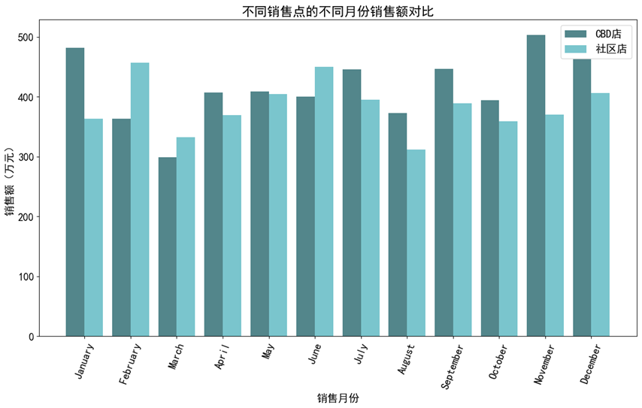
2.3数据分析与可视化
月销售额对比
总体：销售额在三月下降变化较多，在十一 月、十二月和一月的销量较高；
两店对比：CBD店总体上每个月销售额均比社区店销售额高，在二月、三月时社区店销售额高于CBD店，可能是寒假的原因。

Slide 23
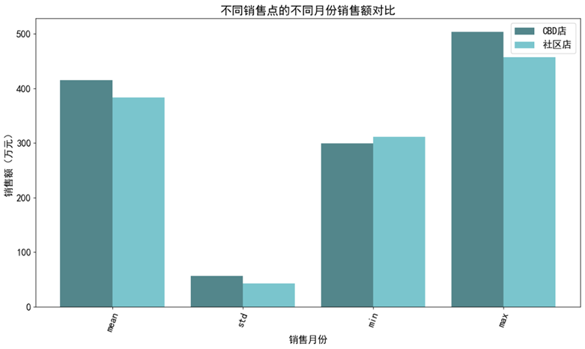
2.3数据分析与可视化
月销售额对比
均值：在均销售额中，CBD店为415.5万元，而社区店为383.9万元，单在一个月的销售额上CBD店平均高出31.6万元；
标准差：CBD店的标准差为56.6，社区店为42.8，社区店的稳定性高于CBD店，并且社区店的最低月销售额高于CBD店。

Slide 24
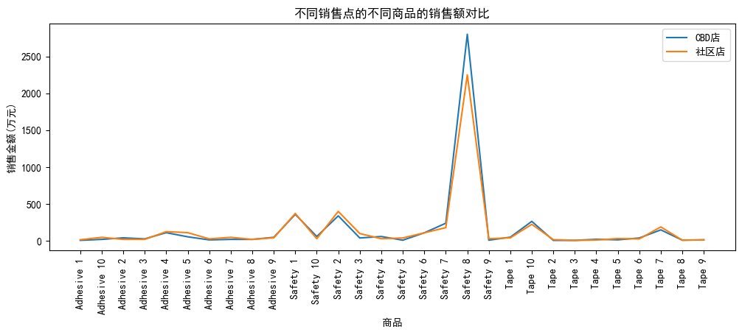
2.3数据分析与可视化
不同商品销售额对比
大部分的商品在两店的销售额情况差不多，但是商品“Safety 8”在CBD店的销售额相对于在社区店的销售额相差较大，可能是该商品在中央商务区用处较多，需求较大，可考虑往CBD店多进货该商品。

Slide 25
2.3数据分析与可视化
主体3：销售点
分析目标：分析新开拓销售点的选址
 | CBD店 | 社区店
优点 | 人流量多，总销售额大，且月销售额大部分高于社区店 | 销售额稳定
缺点 | 寒假时期销售额比社区店低，销售额不稳定 | 总销售额和CBD店相差太多，销售额低
综上所述，新销售点选址为CBD店销售额更高

Slide 26
2.3数据分析与可视化
总结--销售策略优化方案
商品
时间
销售点
Safety类商品销售额占比最高，其中销售额最高位safety8，可多进货该类商品
销售额最低的类为adhesive，滞销榜里大部分是tape类，猜测是该子类不受欢迎，可以换掉
Safety类在2-3、8-10月份销售额波动，调整进货量
根据各季度畅销榜、滞销榜调整进货量
3月份、8-10月份销售额低且不稳定，考虑少进货，避免滞销。4-7、11-2月份销售额考，可增大进货量
员工培训时间CBD店可安排在3月份，社区店可安排在八月份。
休息时间CBD店可安排在上半年，社区店较分散，可安排在1、3、4、8、10、11月份。
CBD店的总销售额高，并且各月均销售额基本高于社区店，各商品销售额两店相差不大，故新店地址选取CBD店。
Safety8产品在CBD店销售额较高，可考虑CBD店多进货该商品。
CBD店旺季为第四季度，淡季为第一季度，社区店旺季为第二季度，淡季为第一季度

Slide 27
PART 03
技术难点

Slide 28
3.技术难点
1.分析与可视化各主体（商品、销售时间、销售点类型）的情况。
2.确定各主体如何具体影响销售策略优化方案的制定。
技术难点

Slide 29
PART 04
项目复盘

Slide 30
4.项目复盘
亮点
新的数据指标的构建，可以获得更全面、细致的数据指标，从而更全面地分析商品销售情况。
通过数据分析与可视化,清晰了解商品销售情况以及影响销售量的各种因素。
制定的销售策略优化方案，给商家在优化库存管理等方面有建设性建议。
不足
数据指标有限、数据量较少导致决策可能有些偏差。
为优化，需增加更多可靠的数据指标，来提高决策准确性和可靠性。

Slide 31
感谢观看
汇报人：翁丽纯（第六组）

